Slide 1
Estruturas de Linguagem
Francisco Sant'Anna
francisco@ime.uerj.br
http://github.com/fsantanna-uerj/EDL

Slide 3

Imperativa
Funcional
Lógica
Orientada a Objetos
Interpretada vs Compilada
Estática vs Dinâmica
Computação Científica
Empresas e Negócios
Inteligência Artificial
Software Básico
Servidores
Internet / Web
  front/back

Slide 4


Linguagens de “Baixo Nível”
Código de Máquina
Assembly
Mapeamento 1:1 para CPU
  Máquina imperativa com espaço de endereçamento plano
Binário vs Assembly
  Mnemônicos, Offsets, Endereços Simbólicos
Não estamos interessados nelas
  São consequência direta da CPU

Slide 5

Linguagens de “Alto Nível”
Portabilidade
  detalhes de arquitetura (registradores, alinhamento)
  sintaxe uniforme
Produtividade
  abstrações de dados (tipos, registros, vetores, classes)
  abstrações de controle (loops, rotinas, continuações)
  concorrência, domínio, etc
Performance?
  otimizações globais
  instruções específicas
  complexidade

Slide 6
Linguagem de Programação
De quem pra quem?
  tradutor
Um programa que reconhece e executa programas
  (compilador ou interpretador da linguagem)
Sintaxe (forma) e Semântica (significado)
  (a linguagem)
Abstração sobre o computador

Slide 7

Linguagem como Abstração
frase = input()
print("----")
for i in range(1,5):
print(i, frase)

Slide 8

Sintaxe vs Semântica
Forma, Símbolos vs Significado, Execução
Exemplo: Como é o comando while de C?
  Sintaxe:
    While ::= while ( Expression ) Statement
    Formal, BNF
  Semântica:
    Informal, RTFM!

Slide 9

Sintaxe vs Semântica

Slide 10



Sintaxe vs Semântica
Sintaxe diferente, Semântica igual
Sintaxe igual, Semântica diferente

Slide 11

Sintaxe vs Semântica
Decisões de design:
  indentação obrigatória em Python
  comentários aninhados
Semântica influencia a Sintaxe
  S-expressions de LISP
  Lambdas em linguagens funcionais

Slide 12
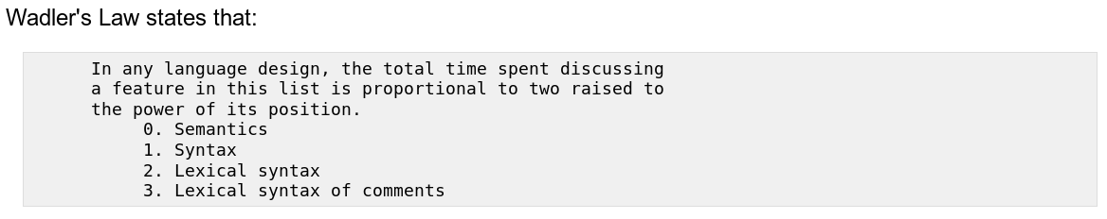
Sintaxe vs Semântica
O curso aborda, principalmente, semântica de linguagens.

Slide 13

Compiladores
Não é um curso de compiladores.
  Implementação vs Design

Slide 14


Avaliando Linguages

Slide 15







Readability vs Writability
Manutenção
Prototipação
Readability vs Writability

Slide 16
Readability vs Writability
Readability vs Writability
// C
int timeOut = 1;
<...>
timeOut = 0;
// Java
boolean timeOut = true;
<...>
timeOut = false;

Slide 17

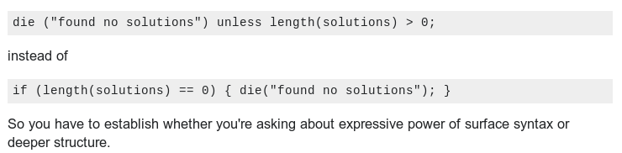
Poder de Expressividade

